Slide 1
Alkalmazott elektronika mellékspecializáció
Elektronikus átalakítók irányítása tantárgy
Kökényesi Tamás, Varjasi István
HIL szimuláció

Slide 2
I. Bevezetés

Slide 3
Alapprobléma
Az elektronikus átalakítók irányítórendszerei általában szoftvervezéreltek
A szoftverfejlesztés kritikus a fejlesztési idő szempontjából
A szoftver tesztelése problematikus

Slide 4
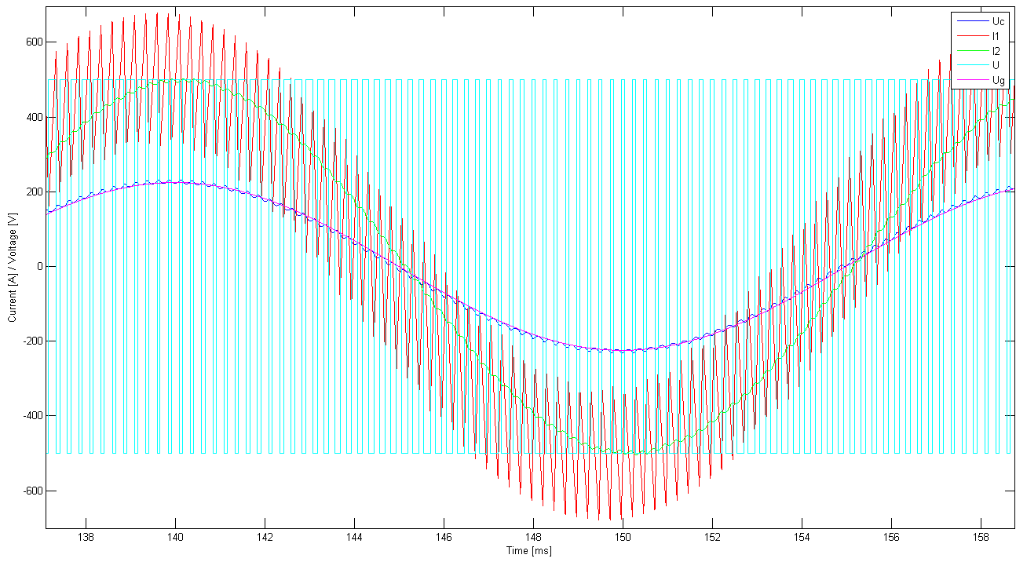
Offline szimuláció
Inkább csak szabályozási algoritmusok elvi helyességének ellenőrzésére
Implementáció tesztelésére alkalmatlan

Slide 5
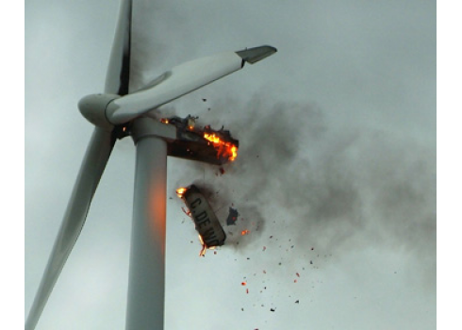
Tesztelés a valódi főáramkörön
Veszélyes
Drága
Időigényes
„Nincs az pénz” körülmények elő-állítása (pl.: hálózati frekvenciaváltozás)
Leghamarabb a fejlesztés végső fázisában

Slide 6
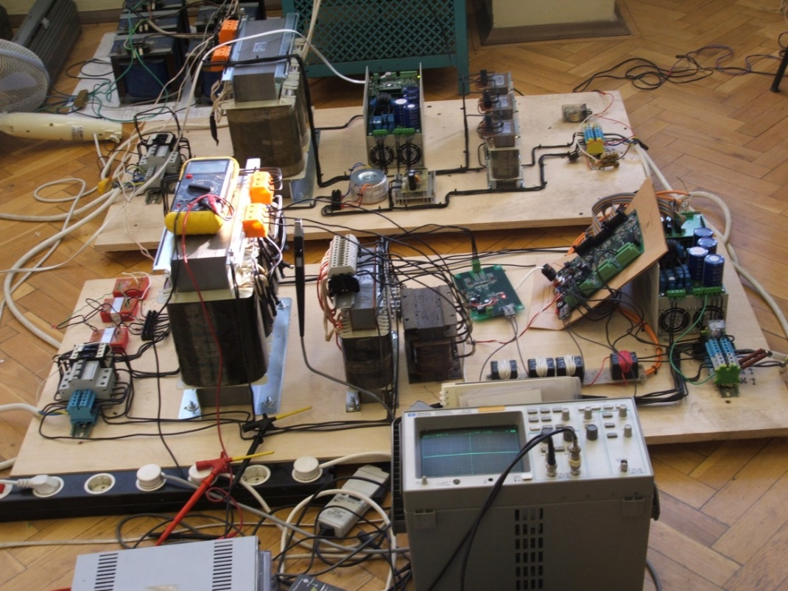
Kisteljesítményű minta (deszkamodell)
Ugyanolyan áramköri paraméterek nem állíthatók be, így a szabályozók tesztelése nem teljeskörű
Pl.: kisebb trafó relatív vesztesége nagyobb, ez akár egy rezonanciát is elnyomhat

Slide 7
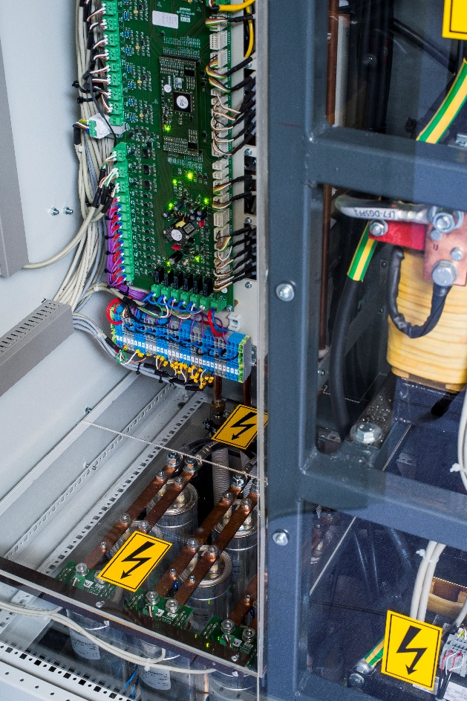
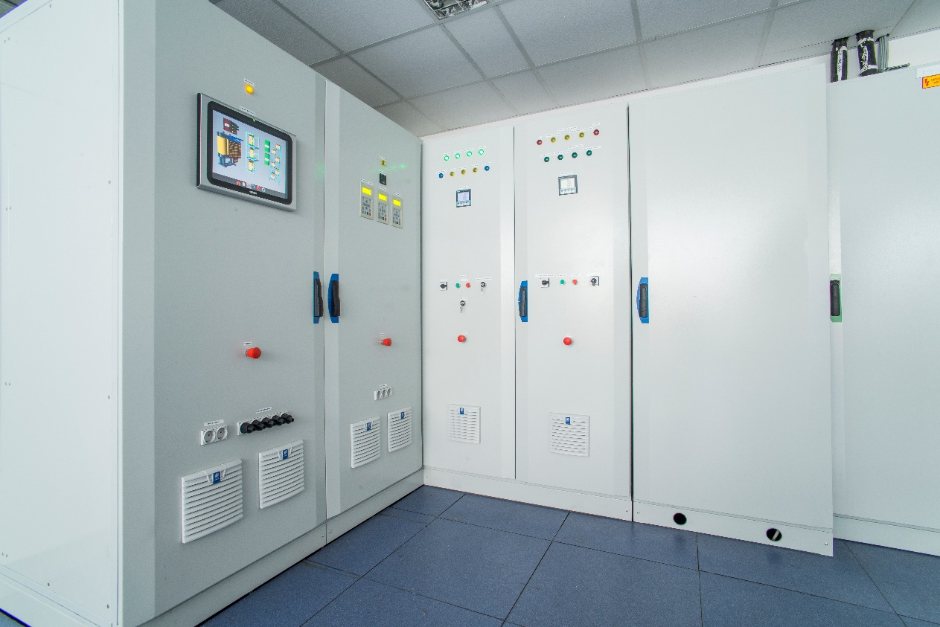
Power HIL
Teljes főáramkör végső tesztje, a készülék minősítése
Teljesítményszinten szimulált környezet (AC hálózat, motor)

Slide 8
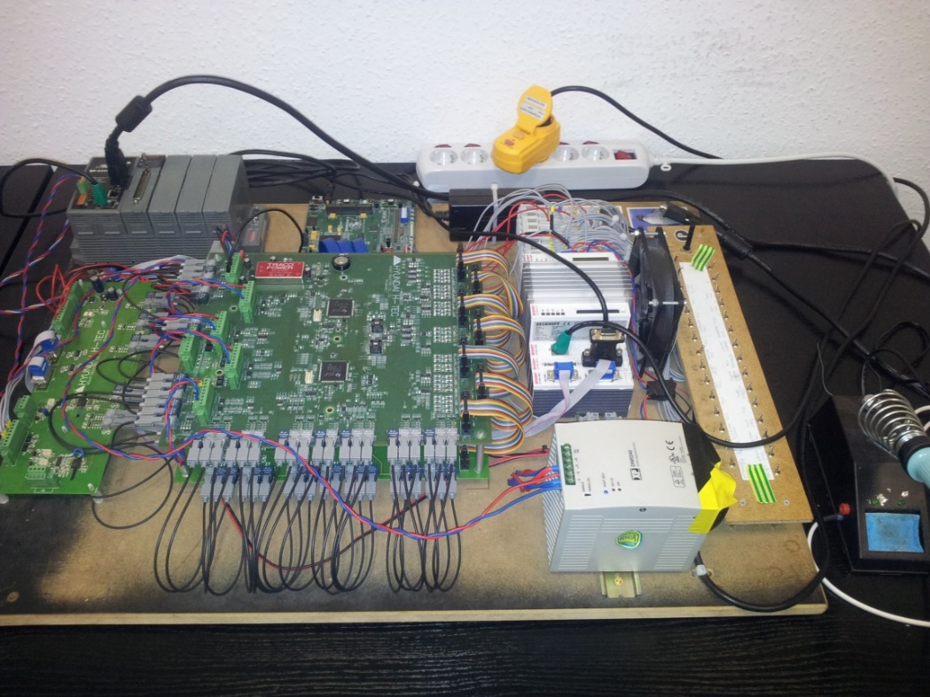
HIL szimuláció
A főáramkör hardveralapú, valósidejű emulációja
Az irányítókártya jelszintjein reprodukált mérések
Transzparens az irányítóegység számára

Slide 9
HIL lehetőségek
Analóg (műveleti erősítőkkel)
PC alapú
DSP alapú
FPGA alapú
  Kézzel írt HDL kód
  Generált HDL kód
 | PC alapú HIL | DSP alapú HIL | FPGA alapú HIL (generált HDL kód) | FPGA alapú HIL (kézzel írt HDL kód)
Szimulációs lépésköz | 100ns | 1-10µs | 10-100ns | 10-100ns
I/O késleltetés (holtidő) | 10µs | 1-2 lépésköz | 1-2 lépésköz | 1-2 lépésköz
Fejlesztési idő | Közepes | Rövid | Rövid | Hosszú

Slide 10
HIL architektúra
HIL szimulátor
FPGA/µP
Interfész
Kommunikáció
DAC
Digitális I/O
ADC
Az irányított egység modellje
Analóg
Analóg
A tesztelendő irányító rész

Slide 11
HIL fejlesztési lépései
Főáramköri sémából állapotváltozós leírás
Áttérés diszkrét időre, ellenőrzés offline szimulációval
Áttérés fixpontos számábrázolásra (Matlab ebben hatékony)

Slide 12
II. Modellalkotás

Slide 13
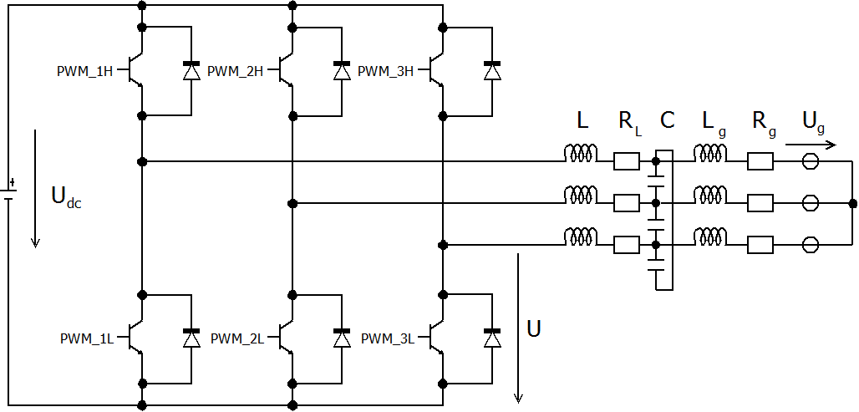
Példaáramkör
Hálózatra kapcsolt háromfázisú inverter, LC-szűrővel

Slide 14
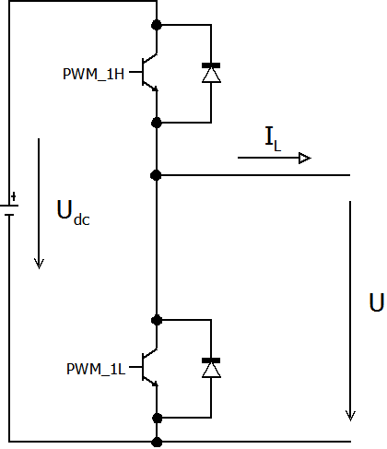
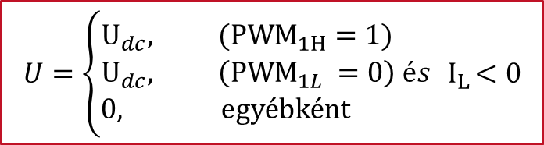
Hídág modellje
Ideális kapcsoló modellje
$$U=\left\{\begin{aligned}U_{dc}, & ({PWM}_{1H}=1) \\ U_{dc}, & \left({PWM}_{1L} =0\right) &&&&és \\ 0, & egyébként\end{aligned}\right.{ I}_{L}<0$$

Slide 15
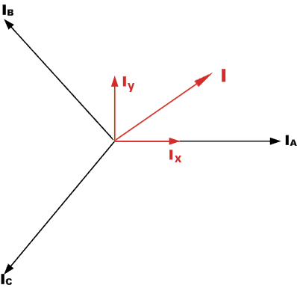
Háromfázisú vektorok (Park-vektorok) módszere
Szimmetrikus háromfázisú rendszerek vizsgálatának gyakori módszere
Fázismennyiségek helyett forgó síkvektor + zérus sorrendű komponens használata (átlag)

Slide 16
Koordináta-transzformáció

Slide 17
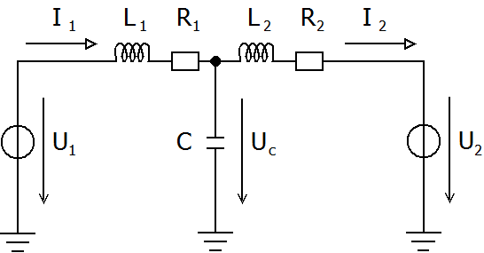
Állapotegyenletek
Csak 2 lineárisan független komponens
2 független áramkört kapunk a transzformáció után: x és y komponens

Slide 18
III. Áttérés diszkrét időre

Slide 19
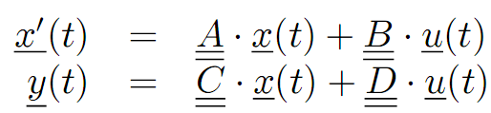
Matematikai háttér
Tipikus megoldó: állandó lépésközű forward Euler

Slide 20
IV. Kódgenerálás

Slide 21
Szükséges Matlab toolbox-ok
Matlab
Simulink
Fixed-Point Designer
Matlab Coder
Simulink Coder
HDL Coder
Stateflow
Xilinx System Generator

Slide 22
HDL Coder elemkészlet
Szűkített Simulink library (hdllib parancs)

Slide 23
V. Implementáció

Slide 24
Utolsó lépések
Implementáció FPGA fejlesztőkörnyezet használatával (pl.: Xilinx ISE/Vivado)
  Generált kód importálása
  Kézzel írt részek
  Rugalmasabb módszer
Implementáció Matlab segítségével
  Fordítás indítása Matlabból
  Nem szükséges hozzá a HDL nyelvek ismerete
  Bizonyos funkciók megoldása nehézkes (pl.: többféle órajel, külső IP-k)

Slide 25
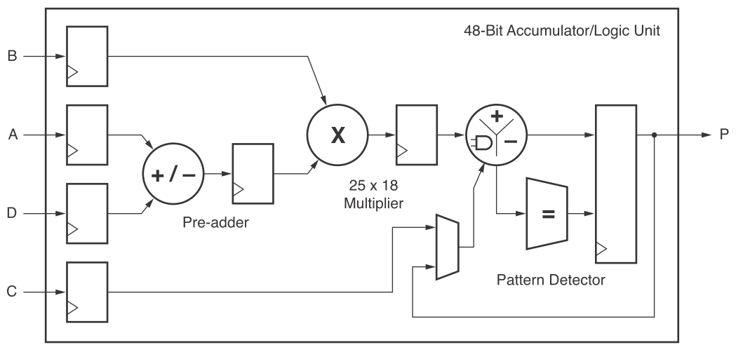
FPGA alkotóelemek (Xilinx 7-es széria)
Clocking wizard
  Több különböző órajel, egymáshoz képest megadható fázisban
Blokk RAM
DSP48E1
slice
XADC
  1 Msps

Slide 26
Alapvető komponensek
Órajel előállítás
Külső interfészek
  Vezérlő bemenetek (PWM)
  Analóg kimenetek
  Egyéb digitális I/O (pl.: kontaktorok)
Monitorozás
  HMI (alapvető működési információk)
  PC program (összes belső jel)
    Pillanatértékek
    Időfüggvények (rekorder funkció)
    Paraméterezés

Slide 27
Tipikus interfészek
PWM bemenetek
  Digitális jelek
  Szintillesztés
  Esetleg galvanikus leválasztás
Analóg kimenetek
  Párhuzamos DAC
    Gyors, akár 50-100 Msps
    20-30 FPGA láb csatornánként
  Soros DAC
    SPI interfész, néhány láb
    Max. 1-2 Msps
  Szigma-delta DAC

Slide 28
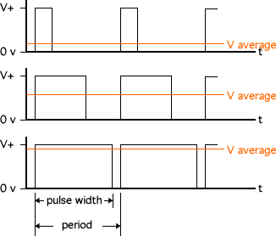
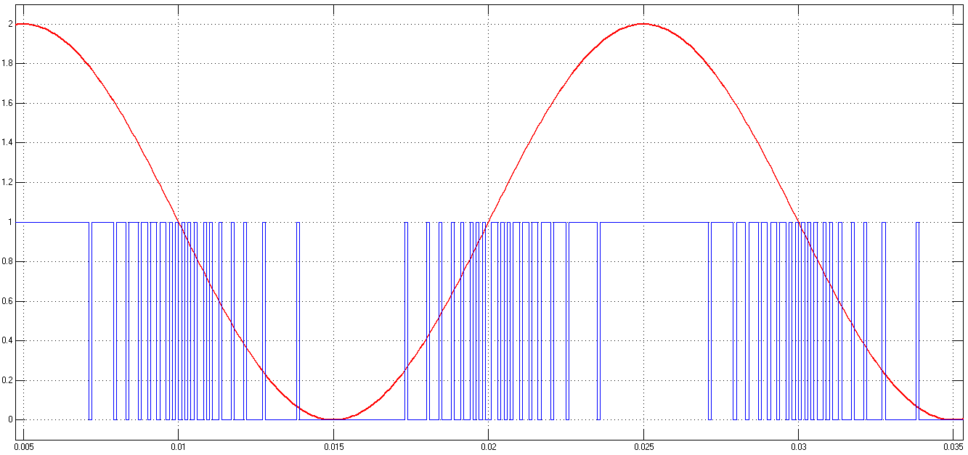
Szigma-delta jelalak
Magasabb frekvenciás kiszűrendő komponensek
Pontos spektrum konverziós értéktől függ
5-10 kHz kapcsolási frekvenciáig használható

Slide 29
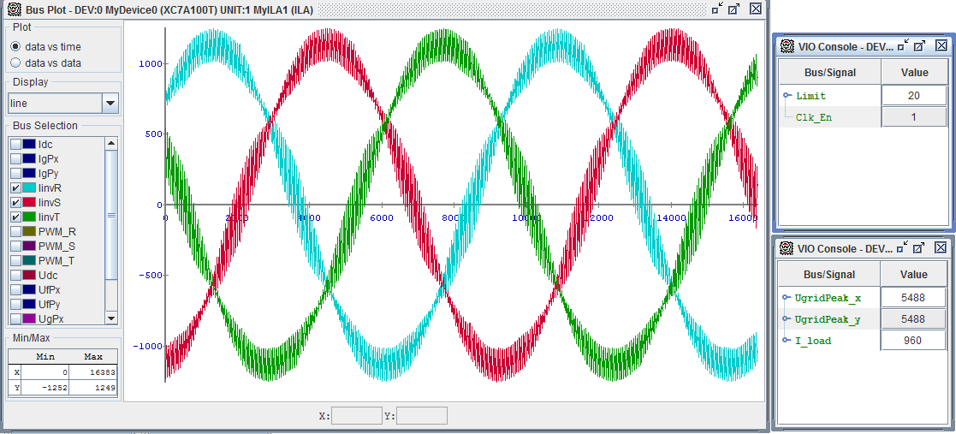
ChipScope Pro Analyzer

Slide 30
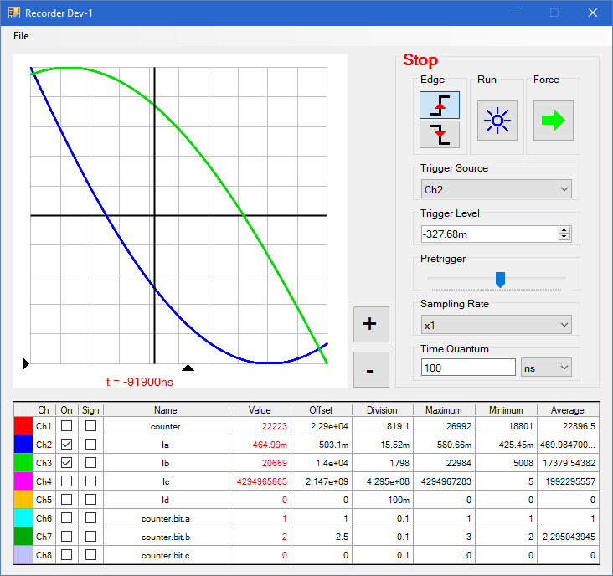
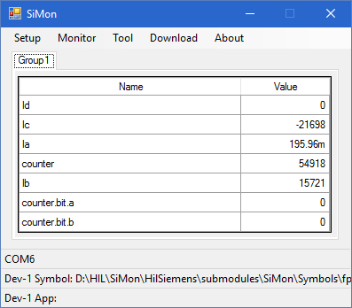
Saját monitorprogram
Változók automatikus azonosítása és skálázása egy szöveges leírófájl alapján

Slide 31
VI. Valós idejű teszt
Laboratóriumi gyakorlat

Slide 32
A szimulálandó főáramkör

Slide 33
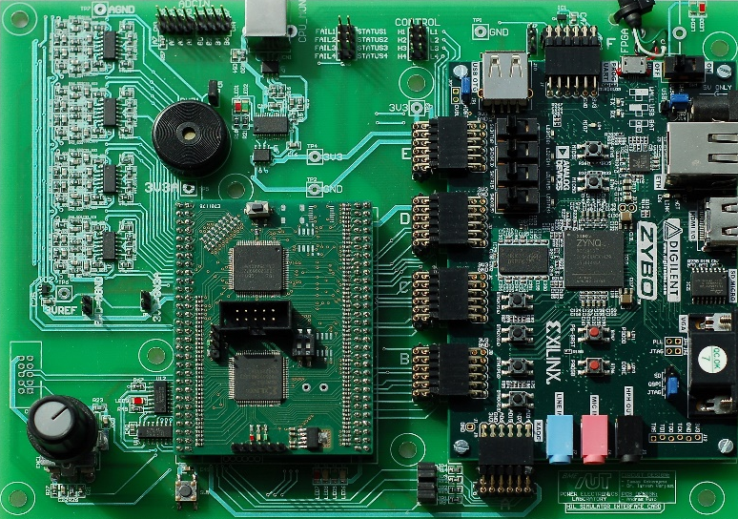
A tesztrendszer mérési összeállítása

Slide 34
Köszönöm a figyelmet!

